Slide 1
Apa Ide Utamanya?
Dr. Rick Griffith • Singapore Bible College • BibleStudyDownloads.org

Slide 2
Pentingnya “Ide Utama”
29
“Penekanan utama dari definisi kita tentang khotbah ekspositori ialah bahwa ‘khotbah ekspositori adalah komunikasi dari suatu konsep Alkitabiah.’ Hal tersebut menekankan sesuatu yang sudah jelas. Sebuah khotbah seharusnya menjadi satu ‘peluru’ dan bukan ‘satu rentetan tembakan.’ Secara ideal setiap khotbah adalah penjelasan, penafsiran, atau aplikasi dari satu ide yang dominan yang didukung oleh ide-ide pendukung yang lain; semua ditarik dari satu atau beberapa bagian dari Firman Tuhan”
(Haddon Robinson, Biblical Preaching (Khotbah Alkitabiah), hal. 33)

Slide 3
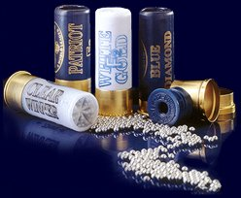
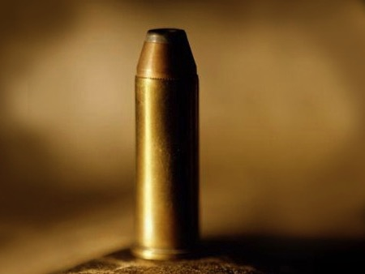
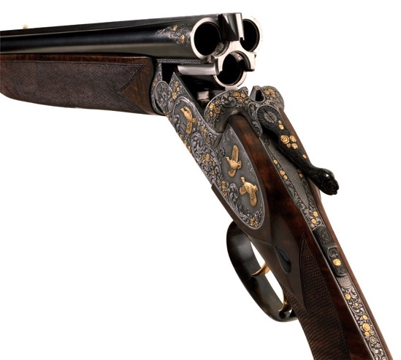
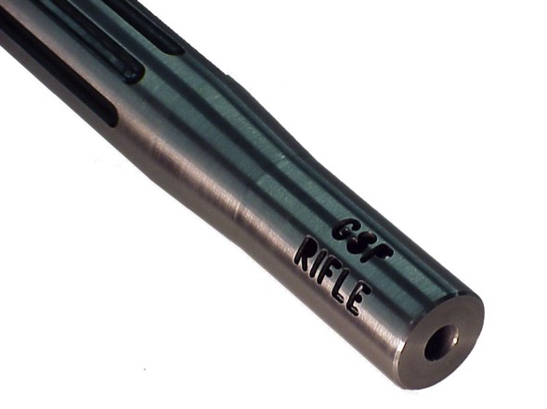

Slide 4
Pentingnya “Ide Utama”
29
“Penekanan utama dari definisi kita tentang khotbah ekspositori ialah bahwa ‘khotbah ekspositori adalah komunikasi dari suatu konsep Alkitabiah.’ Hal tersebut menekankan sesuatu yang sudah jelas. Sebuah khotbah seharusnya menjadi satu ‘peluru’ dan bukan ‘satu rentetan tembakan.’ Secara ideal setiap khotbah adalah penjelasan, penafsiran, atau aplikasi dari satu ide yang dominan yang didukung oleh ide-ide pendukung yang lain; semua ditarik dari satu atau beberapa bagian dari Firman Tuhan”
(Haddon Robinson, Biblical Preaching (Khotbah Alkitabiah), hal. 33)

Slide 5
Proses Menyiapkan Khotbah Eksposisi
27-28, 251
Menurut teks Ramesh Richard, Preparing Expository Sermons
TEKS
KHOTBAH
5 Respons Yang Diinginkan dari Pendengar
Otak
Tiga
Pertanyaan
Pengembangan
Jembatan Tujuan
3.2 Ide Eksegesis
AT
Jantung
AK
6 Ide Homiletis
7 Ikhtisar
Homiletis
8 Kejelasan
9 Intro/Kesmpl
3.1 Ikhtisar
Eksegesis
Struktur
Tengkorak
Struktur
2 Analisa Teks
Studi
Daging
Khotbah
10 Pesan &
Khotbah
1 Pilih Teks
Teks putih menunjukkan 10 langkah diadaptasi dari Haddon Robinson, Biblical Preaching (cat, 105)

Slide 6
Nama-nama lain untuk Ide Utama
Gagasan Homiletika
Proposisi
29
Ide Pusat
Pernyataan Sintetikal
Konsep Alkitabiah
Dalil Utama Khotbah (DUK)
Gagasan Utama
Ide yang Dominan
Pikiran Utama
Pikiran Pusat
Gagasan Khotbah
Kalimat Tesis
Kalimat Subjek-Pelengkap

Slide 7

Membentuk Ide Utama (AK)
29
✚
Subjek
(Tema)
✚
Pelengkap
(Inti Argumen)
Pertanyaan
Jawaban
Alasan orang harus memuji Allah…
Ujian dari karakter seseorang…

Slide 8
Apa Perbedaannya?
29
Topik
Subjek (Tema)
Satu kata
Lebih dari 1 kata
Bukan Pertanyaan
Bisa ditulis sebagai pertanyaan
“Kasih"
“Cara mengasihi "
“Bagaimana kita mengasihi "
“Alasan untuk mengasihi"
"Kenapa kita harus mengasihi?"

Slide 9
Sedikit Latihan…
29a
Topik
Subjek
I.U.
1. Allah telah menempatkan kita bersama sebagai satu keluarga agar kita dapat menolong satu dengan yang lain
2. Apakah pendamai itu?
Siapa pendamai itu?

Slide 10
Sedikit Latihan…
29a
Topik
Subjek
I.U.
3. Tidak ada pengganti untuk kepemimpinan.
4. Apa resep Allah untuk kekhawatiran?

Slide 11
Sedikit Latihan…
29a
Topik
Subjek
I.U.
5. Satu kualitas yang penting dari pelayan Allah adalah ketergantungan terhadap Allah.
6. Orang Kristen yang dipisahkan bagi Tuhan, komitmen yang berani, dan keyakinan yang terus menerus adalah tiga pilar dari suatu gereja yang bermisi.

Slide 12
Sedikit Latihan…
29a
Topik
Subjek
I.U.
7. Bagaimana dan mengapa pekerjaan anda berarti bagi Allah.
8. Menjadi pelayan Allah yang setia sampai akhir adalah kualitas ketiga dari seorang pelayan Allah yang setia.

Slide 13
Sedikit Latihan…
29a
Topik
Subjek
I.U.
9. Sebagai orang Kristen, kita harus memusatkan pikiran kita kepada Yesus.
10. Mengapa akan banyak orang yang pertama menjadi yang terakhir dan banyak yang terakhir menjadi yang pertama?

Slide 14
Proses Menyiapkan Khotbah Eksposisi
27-28, 251
Menurut teks Ramesh Richard, Preparing Expository Sermons
TEKS
KHOTBAH
5 Respons Yang Diinginkan dari Pendengar
Otak
Tiga
Pertanyaan
Pengembangan
Jembatan Tujuan
3.2 Ide Eksegesis
AT
Jantung
AK
6 Ide Homiletis
7 Ikhtisar
Homiletis
8 Kejelasan
9 Intro/Kesmpl
3.1 Ikhtisar
Eksegesis
Struktur
Tengkorak
Struktur
2 Analisa Teks
Studi
Daging
Khotbah
10 Pesan &
Khotbah
1 Pilih Teks
Teks putih menunjukkan 10 langkah diadaptasi dari Haddon Robinson, Biblical Preaching (cat, 105)

Slide 15

Ide Eksegesis: Alasan gereja perlu memulihkan Kristen yang berdosa dengan benar karena pemulihan ini dilakukan sebagai perpanjangan dari otoritas Allah.
34d
34c
  (15-17) Sikap yang benar dari gereja dalam memulihkan Kristen yang berdosa adalah dengan berusaha menjaga agar masalahnya tidak tersebar kemana-mana.
  (18-20) Alasan gereja dapat memulihkan atau melanjutkan untuk mencari cara agar orang percaya yang tersesat dipulihkan adalah karena ini dilakukan sebagai perpanjangan dari otoritas Allah sendiri.

Slide 16
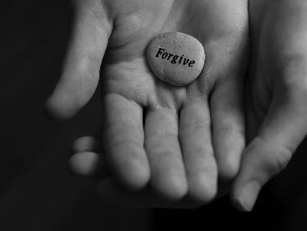
Ide Utama:
Ide Eksegesis: Alasan gereja perlu memulihkan Kristen yang berdosa dengan benar karena pemulihan ini dilakukan sebagai perpanjangan dari otoritas Allah.
34d
Kita memulihkan anggota yang berdosa dengan benar karena kita bertindak atas nama Allah

Slide 17



Bagaimana kita memulihkan pendosa Kristen dengan benar?
Pertanyaan Pertama Kita Hari Ini (untuk ayat 15-17)
34d
Notes:
Fill in your bulletin outline

Slide 18

The Point of Verses 15-17
34d
Jangan sebarkan luaskan masalah.
I. Simpan permasalahanseprivat mungkin (15-17).

Slide 19

Pertanyaan kedua kita terjawab di ayat 18-20:
Mengapa kita perlu memulihkan pendosa Kristen dengan benar?
34d

Slide 20

Kunci dari ayat 18-20
Mengapa kita perlu memulihkan pendosa Kristen dengan benar?
Kita menyampaikan kuasa Tuhan
II. Gereja kita bertindak sebagai perpanjangan dari otoritas Tuhan sendiri!

Slide 21
Black

Slide 22
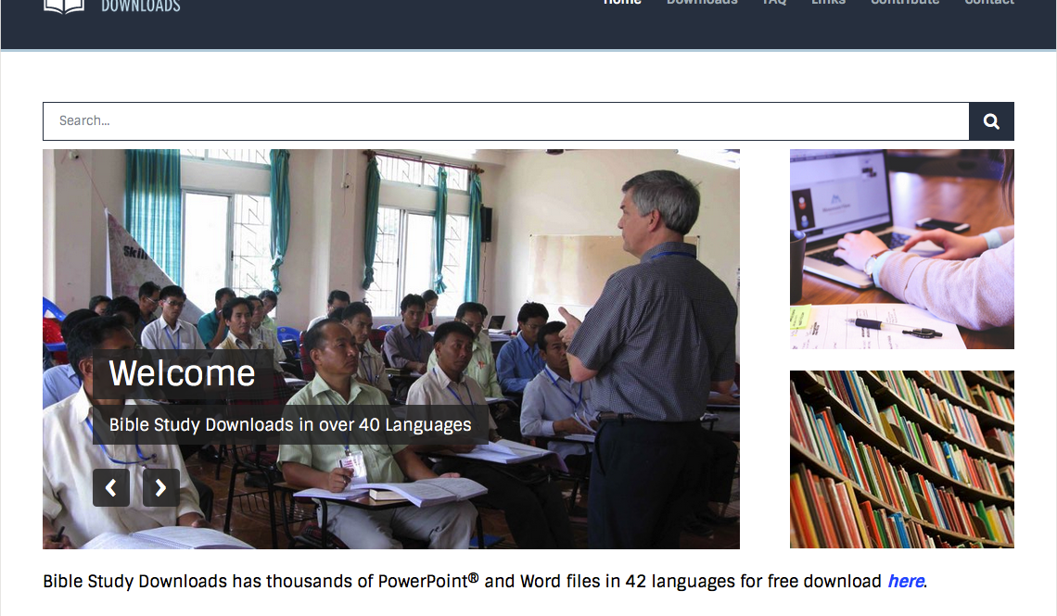

Homiletik (Preaching in Indonesia) di BibleStudyDownloads.org
Dapatkan presentasi ini dengan gratis!
Notes:
Preaching (pr)
Homiletics

